Slide 1
Звёздный час

Slide 2
Красный день календаря
1 июня
1 мая
4 ноября
12 декабря
12 сентября
12 июня
20 ноября
1 июня

Slide 3
Преступления и проступки
1.Конфискация
2.Штраф
3.Лишение свободы на определенный срок
4.Исправительные работы
5.Лишение наград
6.Лишение права заниматься определенной деятельностью
7.Смертная казнь

Slide 4
Известные политические деятели
1.Михаил Горбачёв
2.Сергей Шойгу
3.Дмитрий Медведев
4.Владимир Путин
5. Сергей Нарышкин
6.Борис Ельцин
7.Александр Карлин

Slide 5
Права человека
1.Право на жизнь
2.Право на образование
3.Право на труд
4.Право на неприкосновенность жилища
5.Право на защиту от экономической эксплуатации
6.Право на социальное обеспечение
7.Право пользования учреждениями культуры

Slide 6
Органы правопорядка
1.Милиция (полиция)
2.Уголовный розыск
3.Адвокат
4.Уполномоченный по делам несовершеннолетних
5.Милиция общественной безопасности
6.Налоговая полиция
7.Прокуратура

Slide 7
Справедливость
Возможные варианты слов, составленных из слова «Справедливость»:

Slide 8
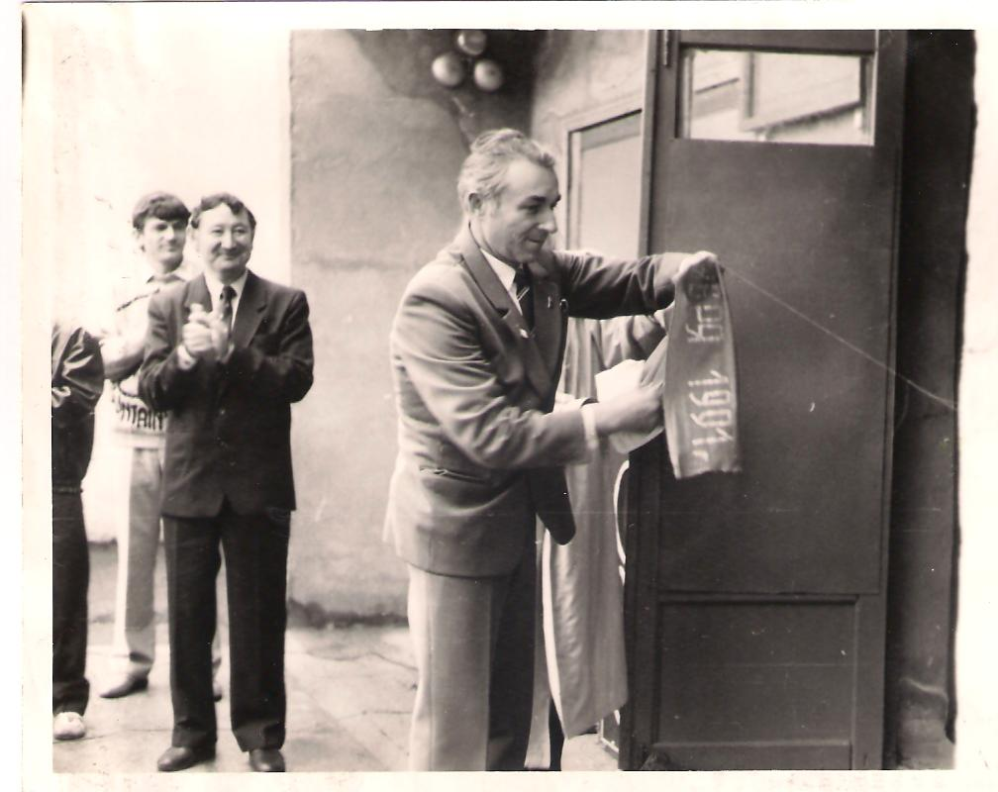
Наша школа
23
1988
12
1991
9
17
5
34
1996
2001

Slide 9
Черный ящик
В древней Индии войско состояло из четырех частей: пехоты, конницы, колесницы и слонов. Сидя за этим индийские цари считали, что они управляют войском.
Назовите что лежит в этом ящике?

Slide 10
Памятники архитектуры России
1.Собор Василия Блаженного
2.Архангельский собор Кремля
3.Успенский собор
4. Храм Христа Спасителя
5. Софийский собор
6. Исаакиевский собор

Slide 11
Боги Древнего мира
1.Фемида
2.Цербер
3.Зевс
4.Посейдон
5.Афина
6.Ника
7.Деметра
8.Гера

